Slide 1
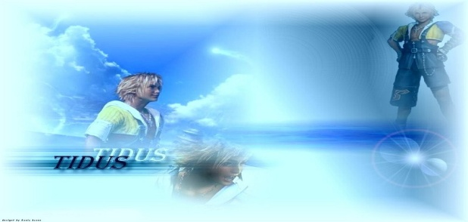
GD & ÑT
TIẾNG VIỆT
LỚP: 4.
BÀI 6 : TIẾNG RU
(Tiết 1 + 2).

Slide 2



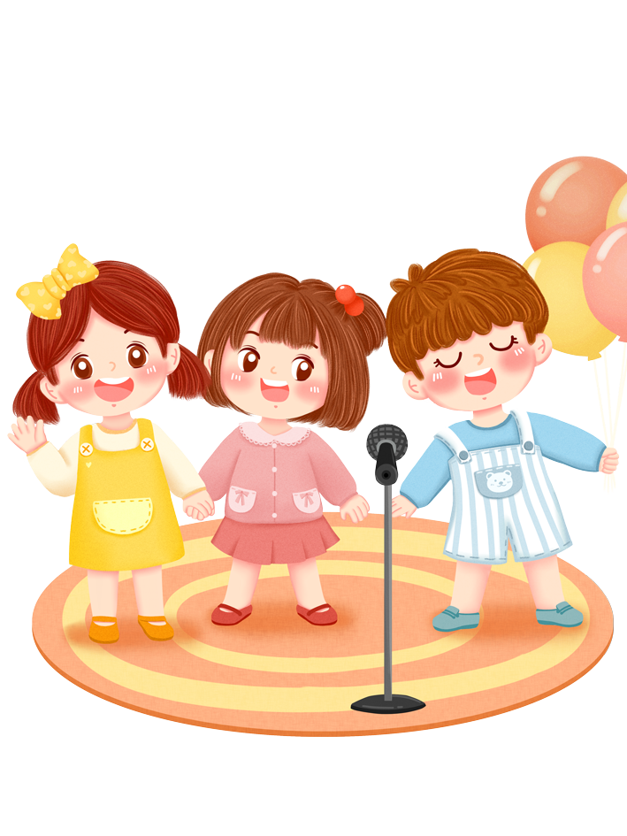











Slide 3






Tiếng Việt
Bài 6. Tiếng ru (Tiết 1 +2).
* Chia đoạn: 4 khổ thơ
* Đọc mẫu
* Luyện đọc
- Đọc đúng: đốm lửa tàn, măng non, chắt chiu,…
- Ngắt nhịp thơ:
Một người /- đâu phải trần gian?/
Sống chăng,/ một đốm lửa tàn mà thôi!//
- Giải nghĩa từ:
*Nhân gian:
Loài người.
* Bồi:
Thêm vào,đắp nên.

Slide 4

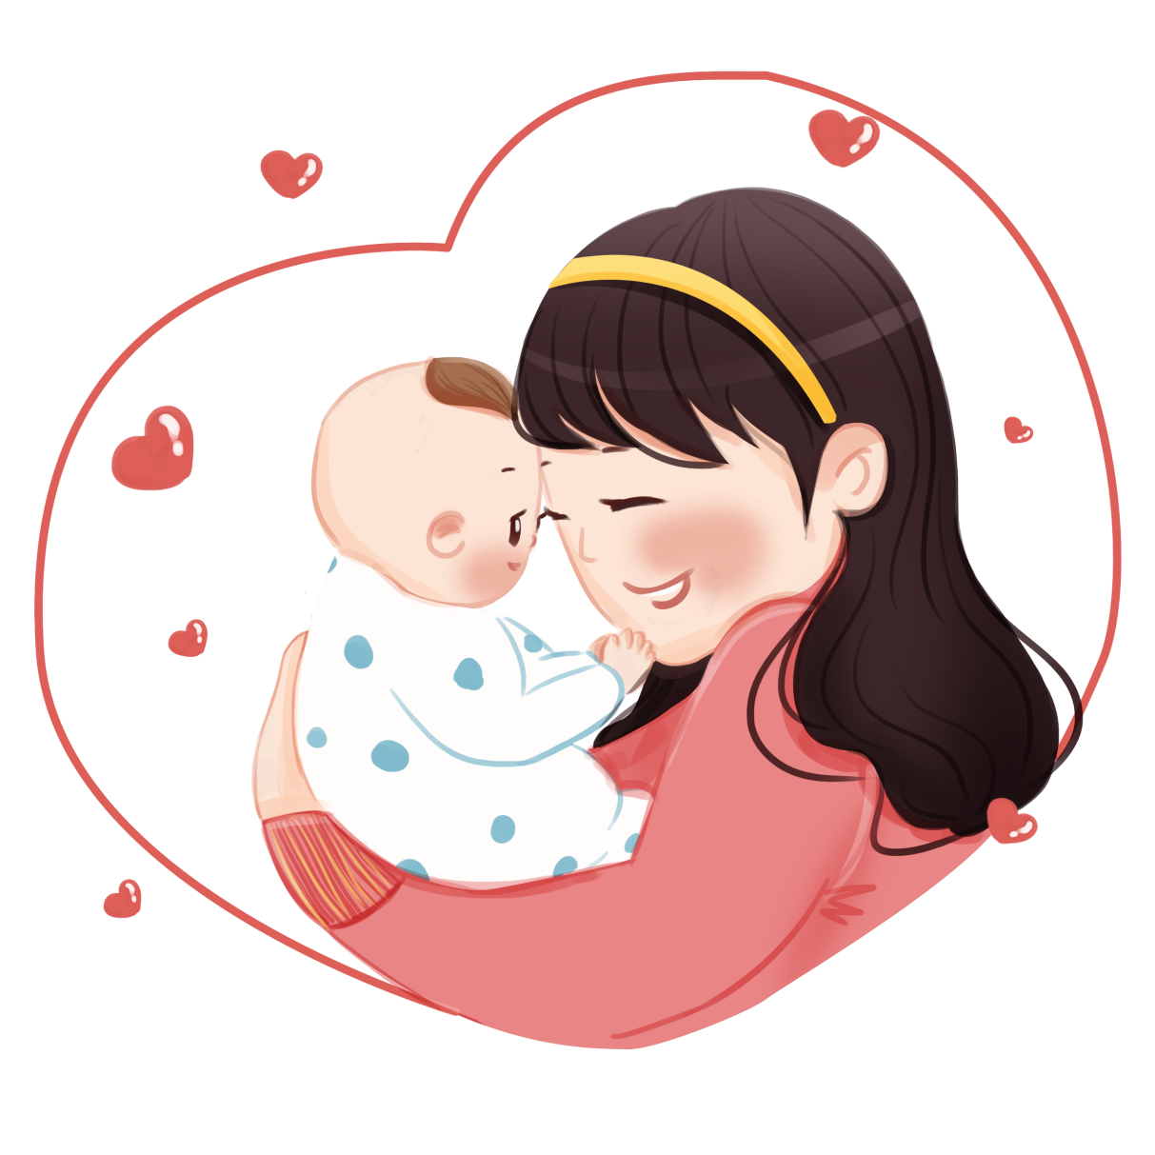
Tiếng Việt
Bài 6. Tiếng ru (Tiết 1 +2).
* Luyện đọc hiểu
1. Bài thơ là lời của ai, nói với ai? Từ ngữ nào cho em biết điều đó?
- Bài thơ là lời của cha mẹ nói với con cái.
- Những từ ngữ thể hiện điều đó: con ơi, con, các con.
2. Khổ thơ đầu khuyên chúng ta điều gì? Tìm câu trả lời đúng.
A. Cần phải sống chan hoà với thiên nhiên.
B. Cần phải biết bảo vệ môi trường sống của mình.
C. Cần phải biết yêu thương các loài vật.
D. Cần phải gắn bó với cộng đồng, yêu thương mọi người.

Slide 5
Tiếng Việt
Bài 6. Tiếng ru (Tiết 1 +2).
* Luyện đọc hiểu
3. Hình ảnh nào giúp chúng ta hiểu vai trò, sức mạnh của sự đoàn kết?
- Hình ảnh một ngôi sao chẳng sáng đêm, một thân lúa chín chẳng nên mùa vàng, một người đâu phải nhân gian giúp chúng ta hiểu vai trò, sức mạnh của sự đoàn kết.
* Đoàn kết tạo nên sức mạnh tập thể, giúp chúng ta dễ dàng vượt qua khó khăn dẫn đến thành công. Đoàn kết giúp mỗi con người không cảm thấy lạc lõng trong tập thể, cộng đồng.

Slide 6
Tiếng Việt
Bài 6. Tiếng ru (Tiết 1 +2).
* Luyện đọc hiểu
4. Em nhận được lời khuyên gì từ khổ thơ thứ ba?
- Hình ảnh “núi cao vì có đất bồi” chỉ rõ vì sao núi cao hơn đất. Vì thế không nên chên đất thấp hơn mình.
- Hình ảnh “Muôn dòng sông đổ biển sâu” cho biết vì sao biển rộng lớn, nước tràn đầy…
- Nhà thơ đã mượn biển, núi,… để đưa ra lời khuyên về lối sống đẹp, cần phải biết ơn giá trị tốt đẹp mà các em nhận được từ cuộc sống.

Slide 7
* Luyện đọc hiểu
5. Khổ thơ cuối nói gì về tình cảm của cha mẹ dành cho con cái?
- Tình cảm yêu thương vô bờ và niềm hi vọng của cha mẹ dành cho con.
* Hình ảnh so sánh chắt chiu như mẹ yêu con tháng ngày kết hợp với hình ảnh được nhân hóa tre già yêu lấy măng non giúp chúng ta liên tưởng đến tình yêu thương, sự chăm sóc của người mẹ dành cho con cái. Từ yêu thương dẫn tới mong ước, hi vọng sau này con sẽ trưởng thành...

Slide 8

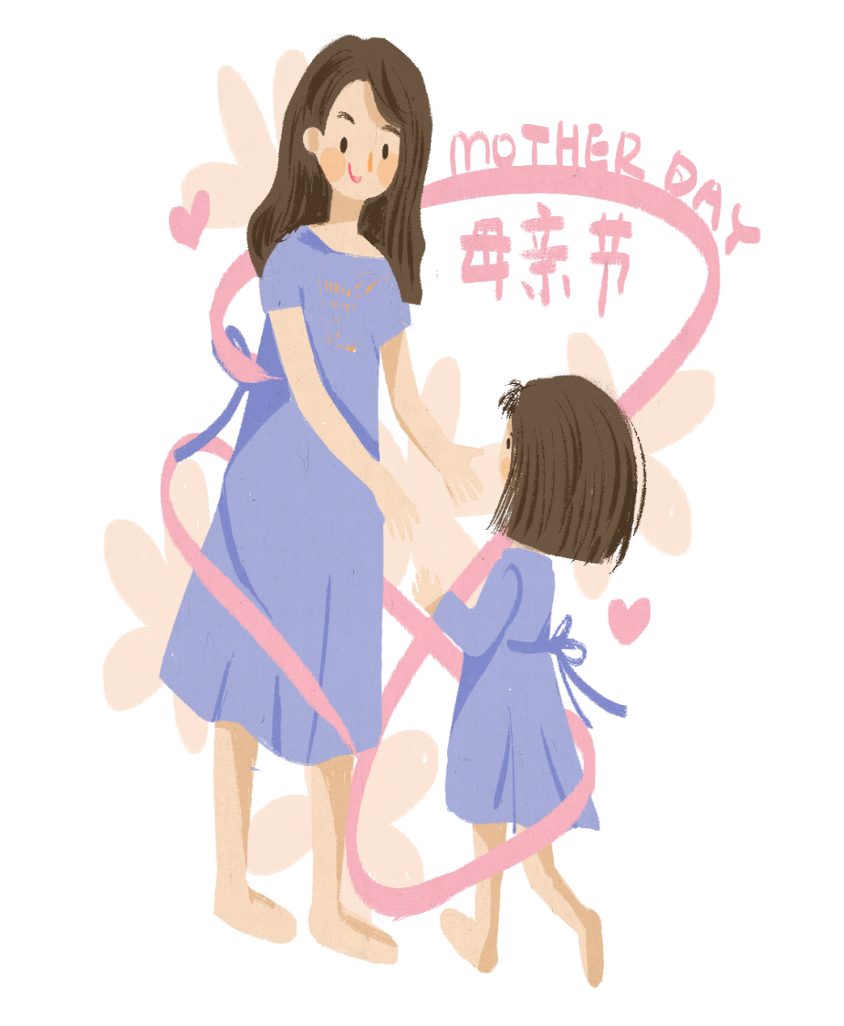

* Nội dung bài nói gì?
* Nội dung: Bài thơ là lời tâm tình, khuyên nhủ cũng như ước mong của cha mẹ dành cho con cái. Đó là hành trang đầy quý báu để con vững bước vào đời.
Notes:
GV cùng hs nhớ lại nhân vật đồng hành Hà và Nam qua từng năm học Tác giả bộ ppt Toán + TV2: Phan Thị Linh – Đà Nẵng
Sđt lh: 0916.604.268
+ Zalo: 0916.604.268
+ Facebook cá nhân: https://www.facebook.com/nhilinh.phan/
+ Nhóm chia sẻ tài liệu: https://www.facebook.com/groups/443096903751589
Hãy liên hệ chính chủ sản phẩm để được hỗ trợ và đồng hành trong suốt năm học nhé!

Slide 9
* Luyện đọc theo văn bản
1. Tìm tính từ có trong khổ thơ thứ ba.
Núi cao bởi có đất bồi
Núi chê đất thấp, núi ngồi ở đâu?
Muôn dòng sông đổ biển sâu
Biển chê sông nhỏ, biển đâu nước còn?
* Tính từ là:
Cao, thấp, sâu ,nhỏ
2. Đặt 2 – 3 câu với những tính từ vừa tìm được. Xác định chủ ngữ, vị ngữ của từng câu.
- Bạn Quân/ rất cao.
CN VN
- Dòng sông này/ rất sâu.
CN VN

